Slide 1

GIỚI THIỆU HỆ THỐNG
Năm
2022-23
Quản lý phân phối sách giáo khoa
WEBSITE
www.vtechedu.vn

Slide 2
Nội dung chính
01
Tổng quan
Chức năng & ý nghĩa
Quy trình
02
Nhiệm vụ các bên
Công ty
Phòng Giáo dục, Nhà trường
Phụ huynh học sinh
03
Giới thiệu hệ thống
Các ứng dụng liên qua
Đối tượng sử dụng
04
Quá trình đặt sách từ phụ huynh học sinh
Thao tác đặt sách
Huỷ đơn đặt
05
Quản lý đặt sách
Công ty
Phòng Giáo dục, Nhà trường
Giáo viên

Slide 3
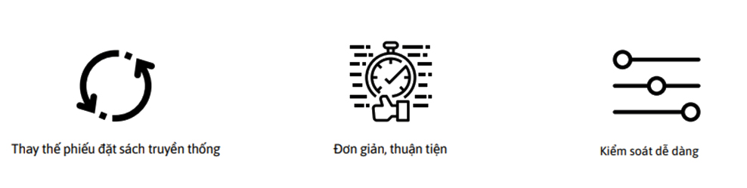
01 Tổng quan
Chức năng & Y nghĩa

Slide 4
Quy trình
Phiếu đặt sách truyền thống
Học sinh &
Phụ huynh
Nhà trường, Phòng GD
Giáo viên
Công ty
Phiếu đặt sách trực tuyến
Học sinh &
Phụ huynh
Nhà trường, Phòng GD
Giáo viên
Công ty

Slide 5
02 Nhiệm vụ các bên
Công ty
Quản lý cấu hình hệ thống
Khai báo danh mục đầu sách, dụng cụ học tập
Tạo lập danh sách phòng, trường, lớp, giáo viên
Cung cấp tài khoản cho các đơn vị trực thuộc

Slide 6
02 Nhiệm vụ các bên
Phòng giáo dục, nhà trường
Triển khai thông tin mã lớp xuống các cấp
Phòng GD -> Nhà trường -> Giáo viên -> Phụ huynh, học sinh
- Giáo viên gửi mã lớp và hướng dẫn sử dụng cho phụ huynh học sinh

Slide 7

02 Nhiệm vụ các bên
Phụ huynh & học sinh
Căn cứ vào mã lớp, phụ huynh học sinh
sẽ thao tác đặt sách

Slide 8
03 Giới thiệu hệ thống
Các ứng dụng liên quan
App Vtech Books
Đối tượng sử dụng: Phụ huynh & học sinh
Mục đích: Đặt mua sách giáo khoa và dụng cụ học tập
Web quản lý
Đối tượng sử dụng: Công ty, phòng, trường, giáo viên
Mục đích: Quản lý theo nhiệm vụ tương ứng
Thống kê, theo dõi đơn đặt sách theo các cấp

Slide 9
04 Quá trình đặt sách
Thao tác đặt sách
Bước #1: Vào ứng dụng Vtech Books trên điện thoại
Bước #2: Nhập mã lớp, nhấn vào nút Đặt sách trên màn hình trang chủ
Bước #3: Nhập thông tin học sinh và phụ huynh

Slide 10
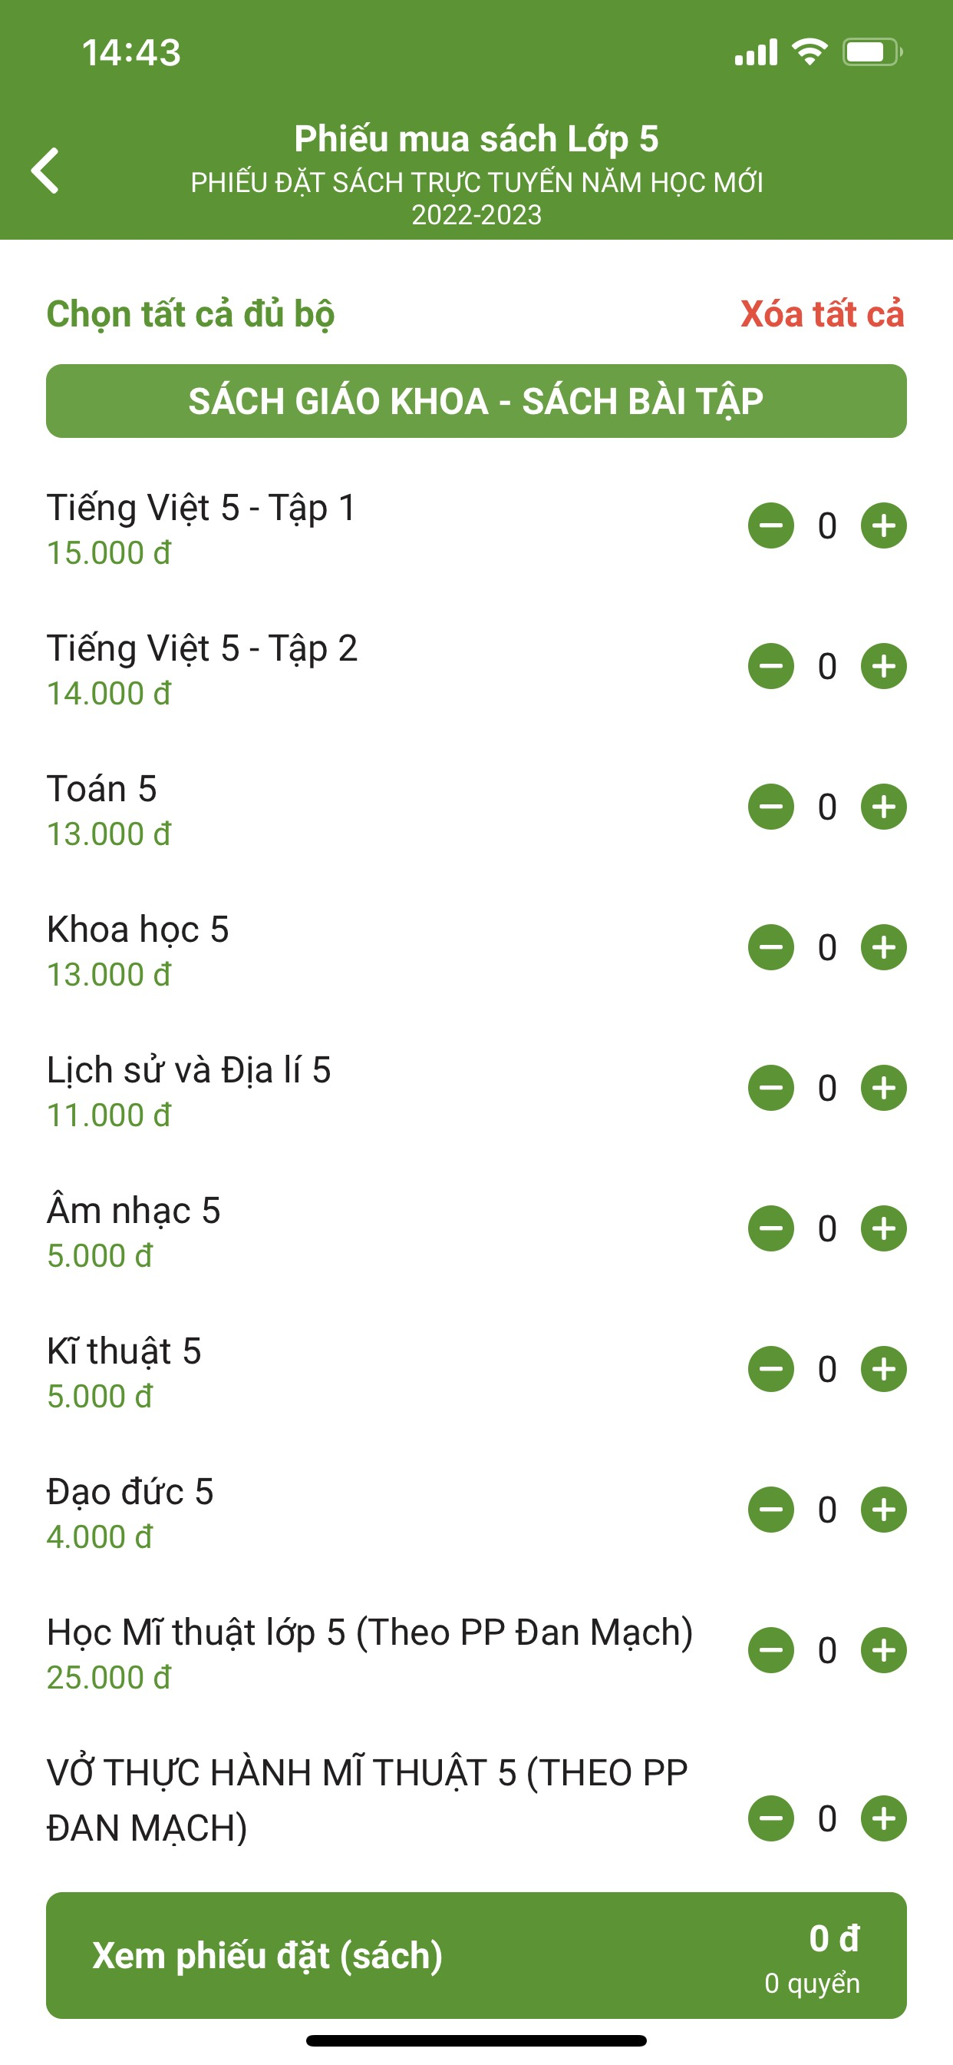
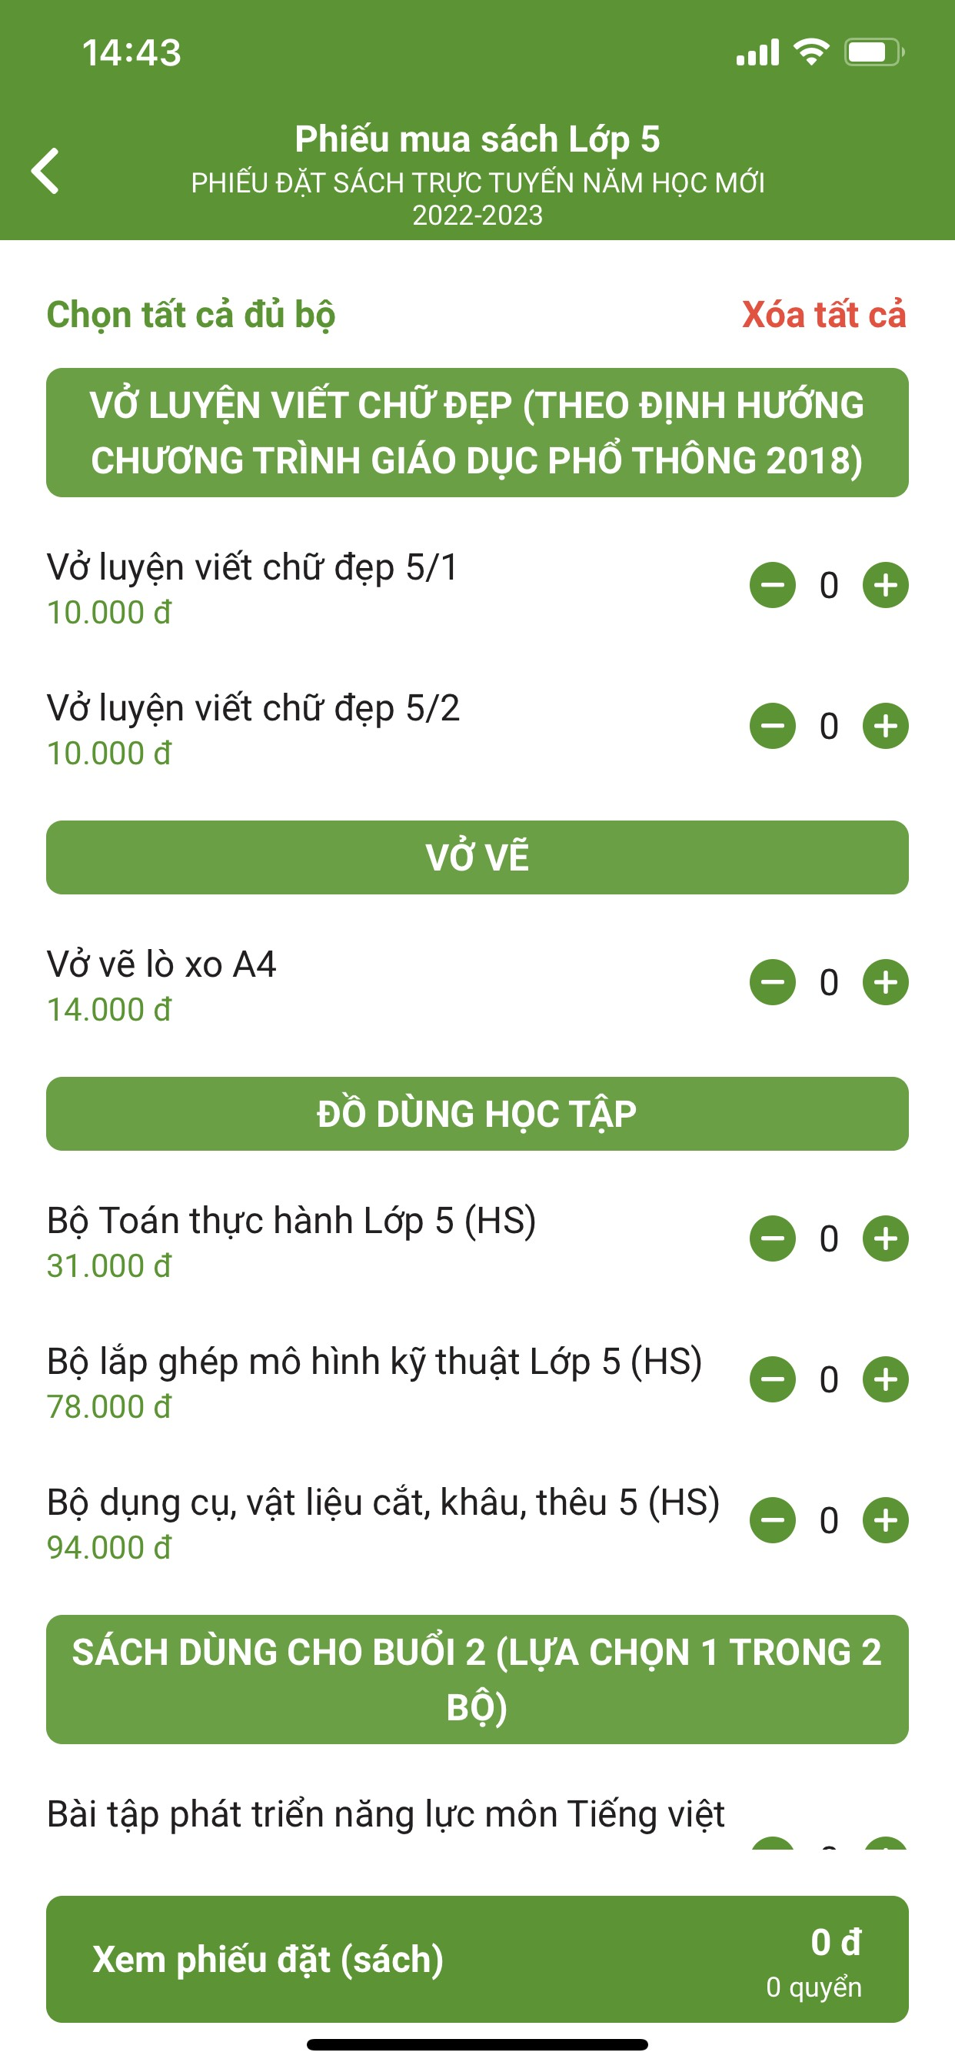
04 Quá trình đặt sách
Thao tác đặt sách
Bước #4: Chọn số lượng sách
Bước #5: Kiểm tra lại thông tin
Bước #6: Đồng ý điều khoản đặt sách
Bước #7: Nhấn nút Đặt sách để hoàn tất

Slide 11
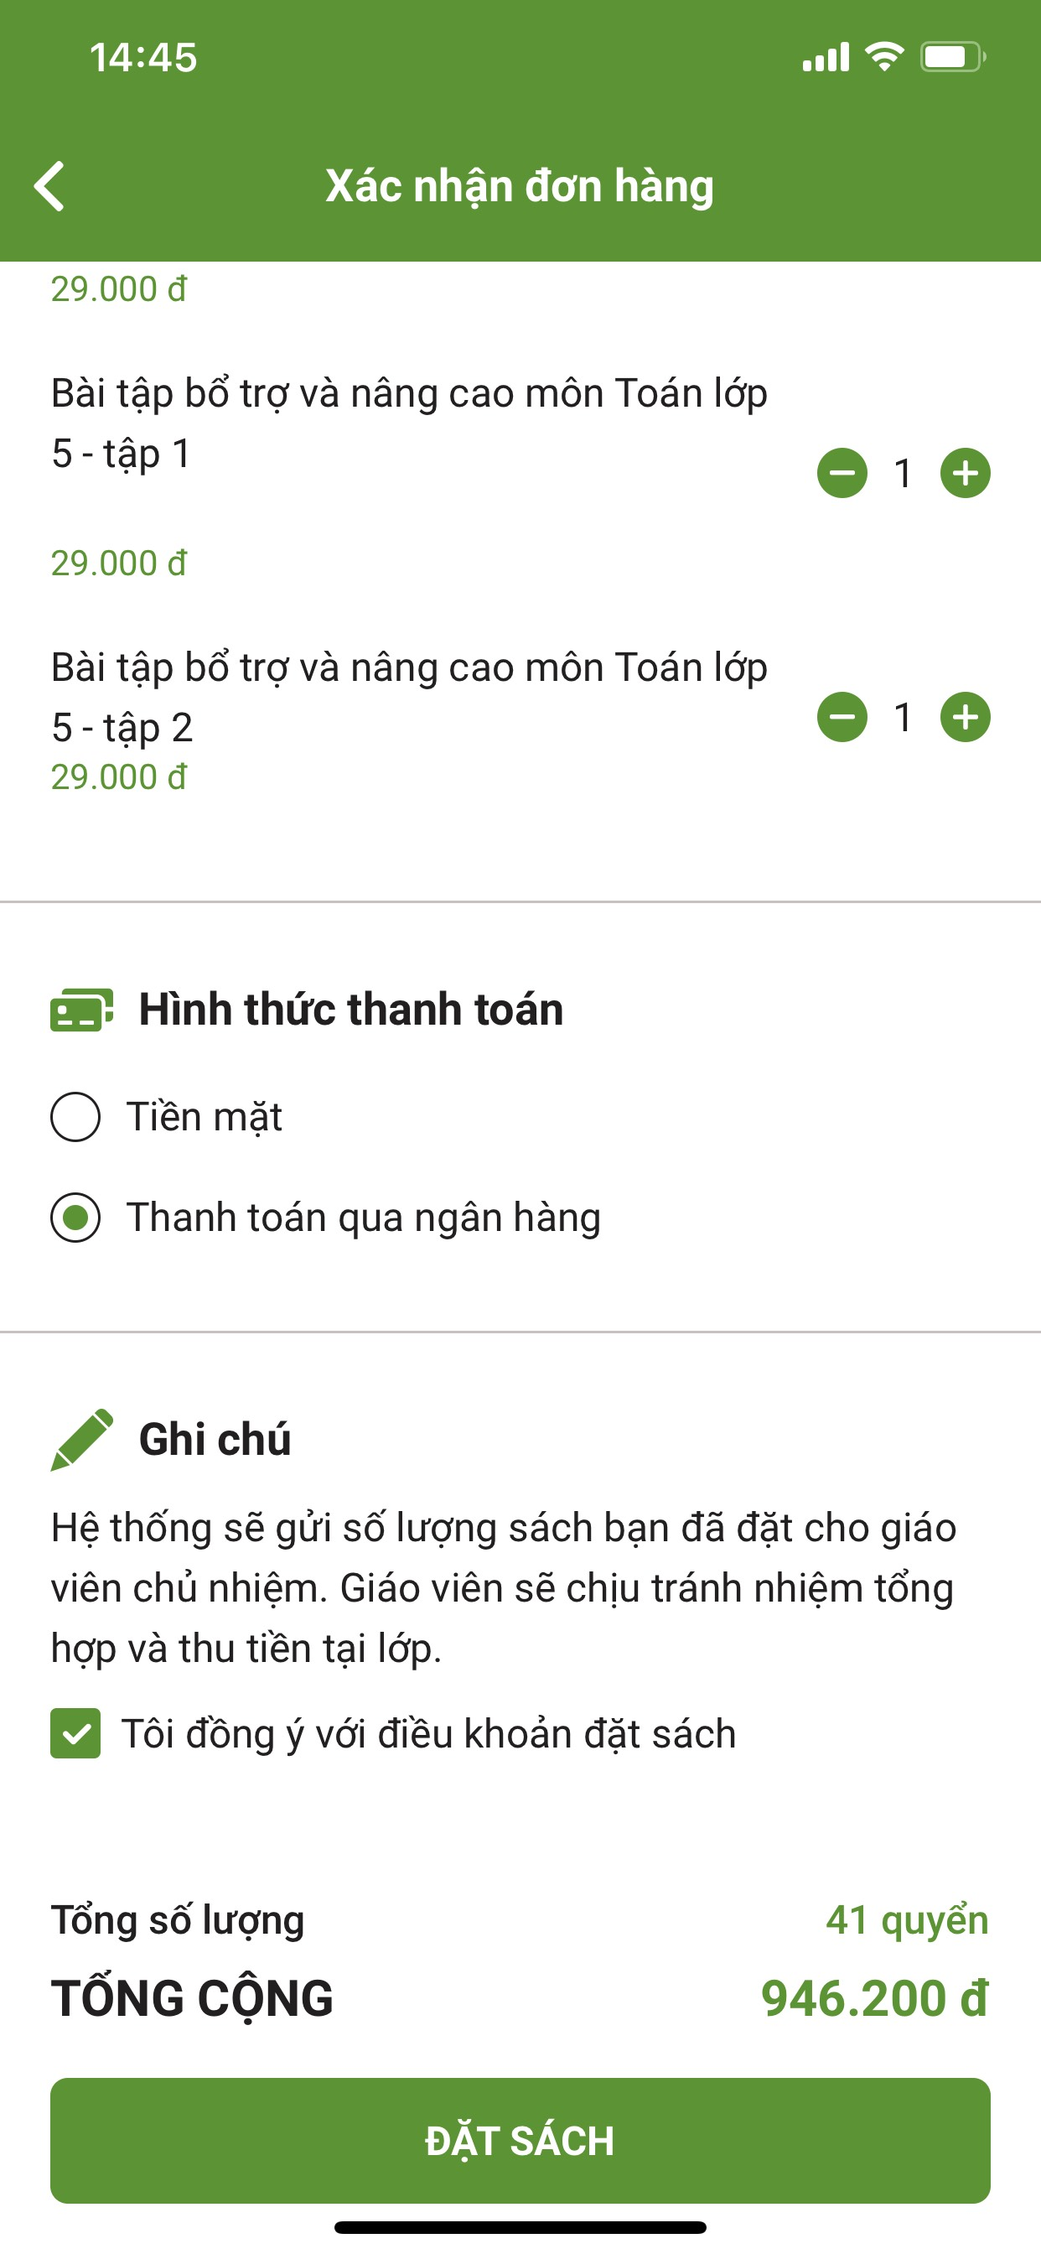
04 Quá trình đặt sách
Thao tác đặt sách
Bước #6: Đồng ý điều khoản đặt sách
Bước #7: Nhấn nút Đặt sách để hoàn tất

Slide 12
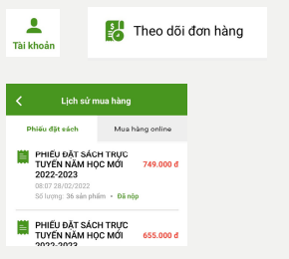
04 Quá trình đặt sách
Hủy Đơn Đặt Sách
(trong trường hợp có sai sót trong quá trình thao tác đặt)
Bước #1: Chọn mục Tài khoản
Bước #2: Nhấn chọn theo dõi đơn hàng

Slide 13
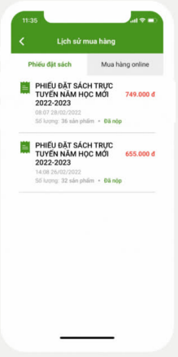
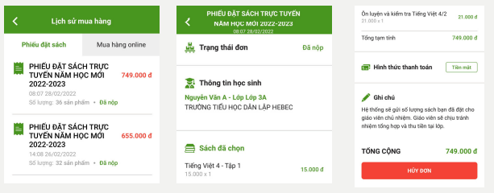
04 Quá trình đặt sách
Hủy Đơn Đặt Sách
Bước #3: Chọn đơn cần hủy
Bước #4: Nhấn chọn nút Hủy ở cuối đơn hàng
Bước #5: Xác nhận và đơn hàng đã được hủy

Slide 14
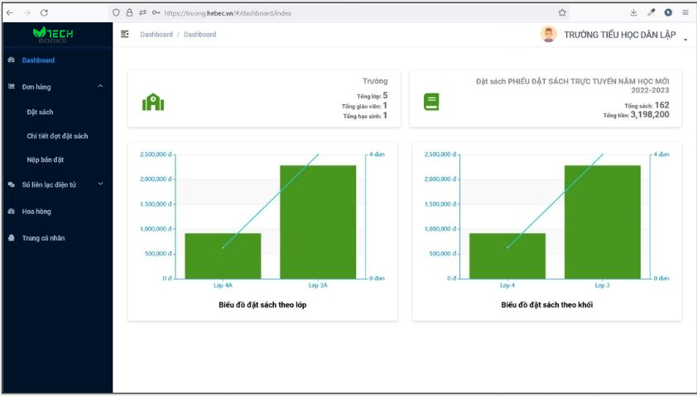
05 QUẢN LÝ ĐẶT SÁCH
Giao diện quản trị

Slide 15
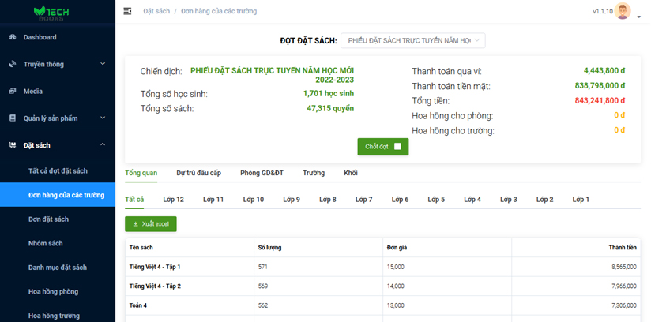
05 QUẢN LÝ ĐẶT SÁCH
Đơn hang của các trường

Slide 16
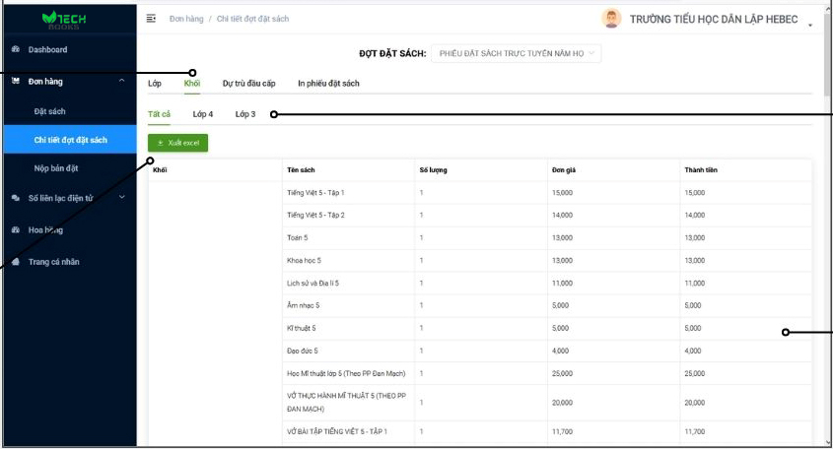
05 QUẢN LÝ ĐẶT SÁCH
Đơn hang của các trường

Slide 17
Thank You!
WEBSITE
www.vtechedu.vn

